Slide 1

Universitatea POLITEHNICA Timisoara
Facultatea de Automatica si Calculatoare
Cum speriem ciorile din Timisoara?
Studenti:
Irina-Cristina Căpătînă (2.2)
Antonio Cătălinoiu (2.2)

Slide 2
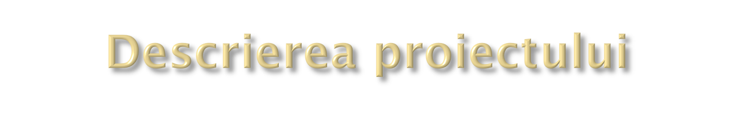
-In urma realizarii acestui proiect , dorim sa obtinem un dispozitiv care sa rezolve problema ciorilor din zona centrala a Timisoarei.
-Acest dispozitiv are 2 functionalitati:laser si ultrasunete. Toate acestea, independent, sunt eficiente, dar pe o perioada de timp limitata deoarece ciorile devin imune la un moment dat.
-Speram ca, combinand aceste 2 metode ciorile sa se steseze mai tare si vor migra mai repede neputand sa se obisnuiasca cu noile conditii de viata.

Slide 3

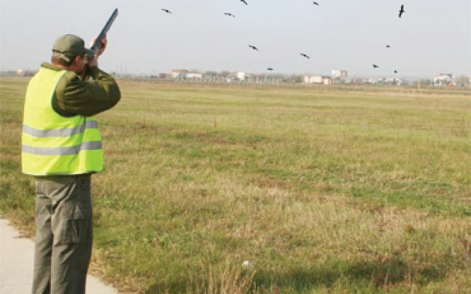
Prima solutie gasita, dar ineficienta,brutala, barbara si contrara principiilor iubitorilor de animale este impuscarea ciorilor.

Slide 4
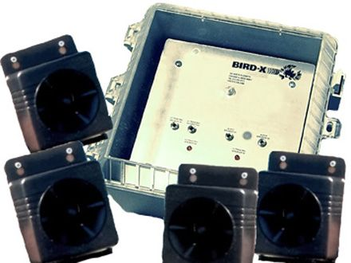
A doua solutie, aparate speciale, cu sunete specifice
-Exista aparate speciale si dispozitive care alunga pasarile. Aceste dispozitive genereaza sunete care provoaca stres si alarma in randul pasarilor pe care vrei sa le alungi (randunele, porumbei, grauri, vrabii, ciori etc).
Dezavantaje:La un moment dat,
pasarile se obisnuiesc cu sunetele
si metoda nu mai functioneaza

Slide 5
Dispozitiv electronic cu senzor de miscare pentru indepartarea pasarilor
Aparatul antipasari are un senzor de miscare, capabil sa receptioneze miscarea pasarilor de la o distanta de pana la 10m. Odata resimtita prezenta porumbeilor, ciorilor sau altor vietati, aparatul antipasari va emite un sunet puternic, ce imita pusca de vanatoare, ce va speria animalul, alungandu-l din zona aparatului.
Dezavantaje: -Poate provoca panica in momentul cand este activat(auzi sunete de pusca)

Slide 6
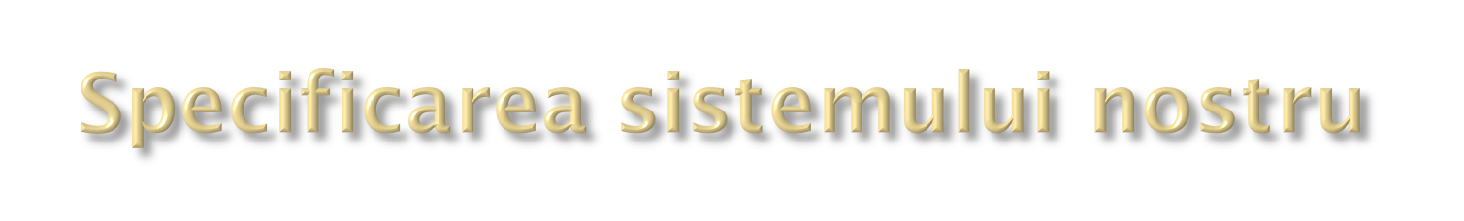
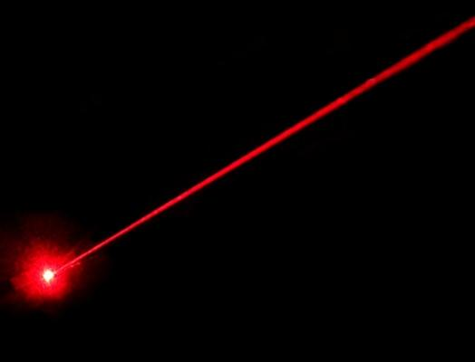
1.Laser
Avem nevoie de un senzor care sa identifice in ce moment al zilei suntem(day or night) si doua sau mai multe lasere care sa fie active pe timpul noptii.
Aceste lasere , dorim sa fie dispuse sa acopere o arie cat mai larga.

Slide 7
2. Ultrasunete
Cand aparatul functioneaza, noi oamenii nu auzim niciun sunet, deoarece emite la frecvente superioare audibile de urechea umana, fapt ce face acest aparat sa fie silentios in totalitae, creand insa un disconfort animalelor, determinandu-le sa paraseasca zona acoperita de aparat.
Datorita frecventei variabile a ultrasunetelor pe care acest dispozitiv o are, animalele nedorite nu se vor obisnui cu acestea.
Dispozitivul are la baza o baterie de 1.5 V.

Slide 8

PUNCTE TARI:
  -silentios
  - ieftin
  -eficient?
PUNCTE SLABE:
  -arie de acoperire redusa;
  -laserele alunga toate pasarile,nu doar ciorile,iar ultrasunetele pot afecta toate animalele;
Oportunitati:
-oras mai curat, mai linistit.
Amenintari:
-lipsa componentelor
-defectiuni HW de ultim moment
-lipsa de experienta.

